Slide 1

Linked List
Dr. Yoga Religia, S.Kom, M.Kom
Struktur Data
Program Studi Teknik Informatika
Fakultas Teknik
Universitas Pelita Bangsa

Slide 2
Linked List
Linked List adalah sejumlah objek yang dihubungkan satu dengan yang lain sehingga membentuk suatu list
Objek adalah gabungan beberapa element data (Variabel) yang dijadikan 1 kelompok / Stuktur / record yang dibentuk dengan perintah Struct.
Setiap element dapat memiliki tipe data yang berbeda dengan tipe data element lainnya.
Untuk menghubungkan objek 1 dengan objek lainnya diperlukan sebuah variabel bertipe pointer.

Slide 3
Continguous List / Array
Continguous dapat diartikan “bersambung” atau “bersisian”.
Continguous List adalah sekumpulan objek yang continguous antara satu objek dengan objek yang lain sehingga membentuk list.
Contoh dari Continguous List adalah Array 1 dimensi.
Pengalokasian memory dalam membuat Array disebut pengalokasian secara statis (Static)
Disebut statis karena element-element Array tidak dapat ditambah atau dihapus sewaktu proses sedang berlangsung.

Slide 4
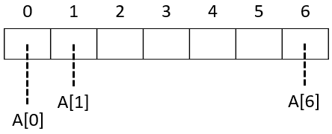
Continguous List / Array
Void main( ) {
int A [7] ;
}
Array 1 dimensi diatas sudah dapat dikategorikan sebagai List
Meski termasuk List tetapi belum dapat disebut Linked List, melainkan disebut Continguous List.
Hal tersebut dikarenankan
Setiap objeknya hanya 1 element
Setiap element tipe datanya sama

Slide 5
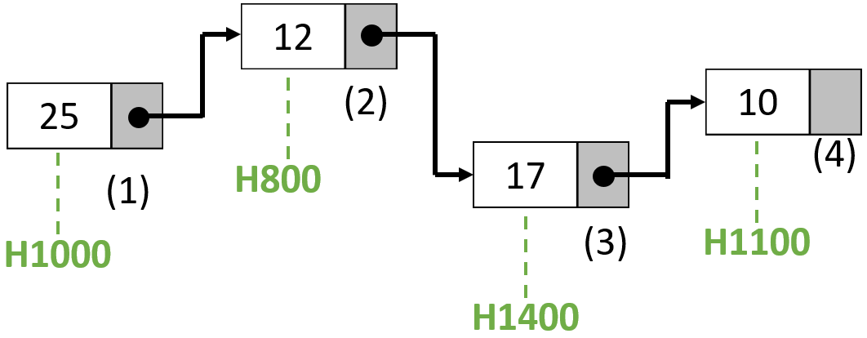
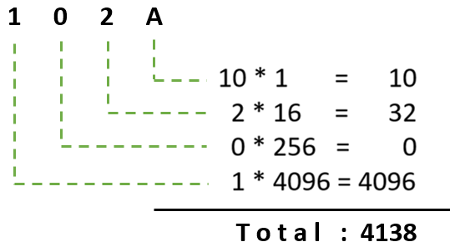
Linked List dan Simpul
Alamat suatu objek biasaya dinyatakan dalam bentuk hexadecimal.
Contoh :
Hexa H102A = Desimal 4138
Ada 4 buah objek membentuk Link List, dimana objek tersebut dibuat 1 per 1 bukan dibuat 4 sekaligus.
Berikutnya setiap objek akan disebut Simpul.
Setiap Simpul terdiri dari 2 element :
Elemet pertama berisi data
Element ke dua berisi alamat simpul, dengan tipe data pointer
Pengalokasian memory seperti diatas disebut pengalokasian secara dinamis (dynamic), karena simpul dapat ditambah atau dihapus sewaktu proses sedang berlangsung.

Slide 6
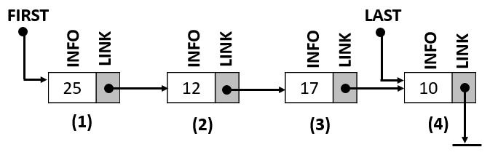
Ada 4 Macam Linked List
Linear Singly-Linked List
Linear Doubly-Linked List
Circular Singly-Linked List
Circular Doubly-Linked List

Slide 7
Linear Singly-Linked List
Linear Singly-Linked List adalah Linked List Lurus Dengan Pointer Tunggal.
Dalam 1 element simpul hanya terdapat 1 variable bertipe Pointer
Ada 4 simpul, simpul nomor (1) sampai dengan nomor (4)
Setiap simpul terdiri dari 2 element :
Field INFO : untuk menyimpan data atau informasi
Field LINK : untuk menyimpan alamat simpul berikutnya.
Simpul pertama nomor (1) ditunjuk oleh pointer FIRST
Sampul terakhir nomor (4) ditunjuk oleh pointer LAST
LINK pada simpul terakir diberi nilai NULL, karena diperlukan oleh proses untuk menentukan ujung dari Linked List
Pada penggunaan Linear Singly-Linked List ada 4 macam proses dasar :
Inisialisasi
Membuat simpul Awal
Membuat simpul baru dan menambahkannya (insert) kedalam Linked List
Menghapus (delete) simpul dari Linked List

Slide 8
Inisialisasi Linked List
Inisialisasi suatu Linked List adalah denan membuat kondisi awal yang menyatakan Linked List belum ada.
Cara menyatakan Linked List belum ada adalah dengan mengisi pointer FIRST dengan NULL
Pointer FIRST adalah sebuah pointer yang disiapkan khusus untuk menunjuk simpul awal dari Linked List
Apabila pointer FIRST berisi NULL, maka pointer FIRST tidak menunjuk suatu simpul.
FIRST
Void AWAL ( ) {
FIRST = NULL;
}
\0 |  | 0
FIRST

Slide 9
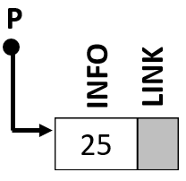
Pembuatan Sebuah Simpul
Linked List adalah sebuah simpul-simpul yang bersambung.
Simpul-simpul tersebut dibuat satu per satu, tidak dibuat sekaligus
Selain simpul awal, setiap simpul baru yang dibuat harus dihubungkan (di-Link) dengan salah satu simpul yang sudah ada.
Jumlah Simpul yang dibuat tidak ada batasnya, selama space memory masih tersedia.
Apabila space sudah penuh maka dinyatakan gagal.
Void BUAT_SIMPUL ( ) {
P = ( Simpul * ) malloc ( sizeof ( Simpul ) );
if ( P != NULL ){
P -> INFO = x ;
}
else{
printf (“Pembuatan Simpul Gagal”);
}
}

Slide 10
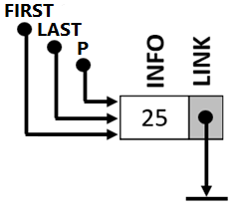
Pembuatan Simpul Awal
Sebuah program mungkin menggunakan lebih dari 1 Linked List dengan Struktur simpul yang sama. Tapi hanya ada 1 Linked List yang simpul awalnya ditunjuk oleh pointer FIRST
Simpul awal selalu ditunjuk oleh pointer FIRST
Simpul yang akan dijadikan simpul awal sekarang sedang ditunjuk oleh pointer P, Sehingga pointer P perlu dijadikan pointer FIRST
Pointer LAST harus menunjuk simpul yang terakhir.
Karena masih proses awal, pointer LAST isinya dibuat sama dengan pointer P.
Link terakhir harus berisi NULL
Void BUAT_SIMPUL ( ) {
if ( FIRST == NULL ) {
FIRST = P;
LAST = P;
P -> LINK = NULL
}
else {
printf (“Linked List Sudah Ada”);
}
}

Slide 11
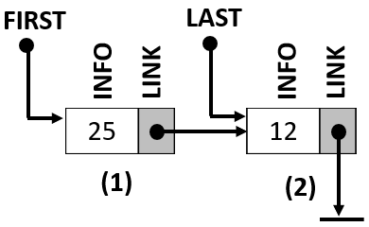
Insert Kanan
Insert kanan maksudnya, menambahkan simpul baru diujung paling kanan atau ujung paling akhir.
Insert kanan hanya dapat dilakukan apabila sudah ada Linked List, dimana simpul paling kanan sudah ditunjuk oleh pointer LAST dan simpul yang akan di Insert sudah ditambahkan sebelumnya.
Perlu diingat untuk insert kanan, - pointer FIRST nilainya tidak sama dengan NULL (FIRST != NULL)
Void INSERT_KANAN ( ) {
if ( FIRST != NULL ) {
LAST -> LINK = P ;
LAST = P ;
P - > LINK = NULL;
}
else {
printf (“Linked List Belum Ada”);
}
}

Slide 12
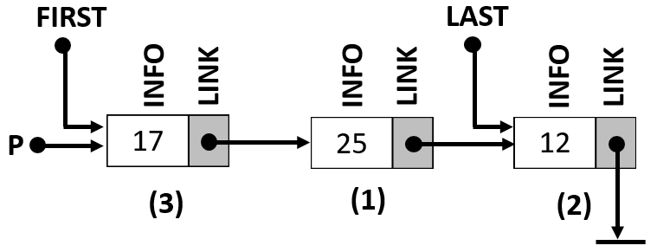
Insert Kiri
Insert Kiri maksudnya menambahkan sebuah simpul baru diujung paling kiri atau ujung paling awal.
Sama dengan insert kanan, pada Insert kiri hanya dapat dilakukan apabila sudah ada Linked List, dimana simpul paling kanan sudah ditunjuk oleh pointer LAST dan simpul yang akan di Insert sudah ditambahkan sebelumnya.
Perlu diingat untuk insert kiri, - pointer FIRST nilainya tidak sama dengan NULL (FIRST != NULL)
Void INSERT_KIRI ( ) {
if ( FIRST != NULL ) {
P -> LINK = FIRST;
FIRST = P;
}
else {
printf (“Linked List Belum Ada”);
}
}

Slide 13
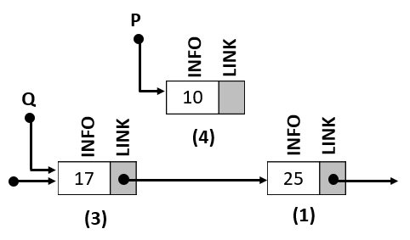
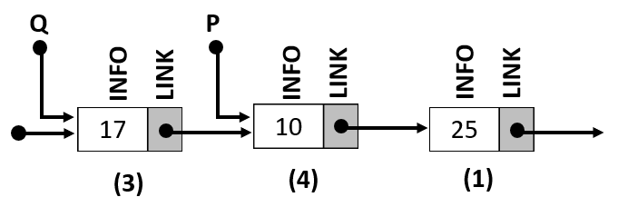
Insert Tengah
Insert Tengah maksudnya adalah menambah sebuah sampul baru diantara sampul yang sudah ada.
P -> LINK = Q -> LINK ;
Q -> LINK = P ;

Slide 14
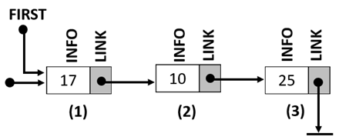
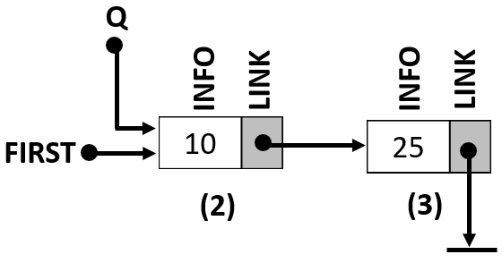
Delete Kiri
Delete kiri adalah menghapus simpul yang berada diujung paling kiri atau simpul awal.
Q = FIRST ;
FIRST = Q -> LINK ;
free (Q) ;
Q = FIRST -> LINK ;
free (FIRST) ;
FIRST = Q ;
free (Q) = menghapus atau men-delete simpul yang ditunjuk oleh pointer Q

Slide 15
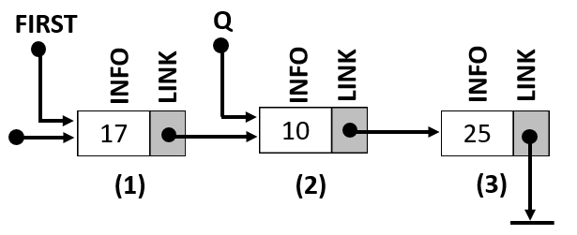
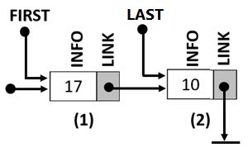
Delete Kanan
Delete kanan adalah menghapus simpul yang ada diujung paling kanan atau simpul paling akhir.
free (LAST) ;
LAST = Q ;
LAST -> LINK = NULL ;
free (LAST) = menghapus atau men-delete simpul yang ditunjuk oleh pointer LAST

Slide 16
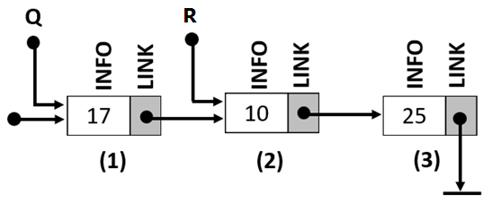
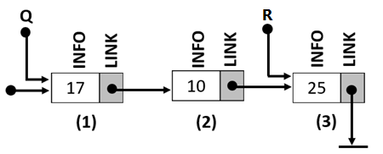
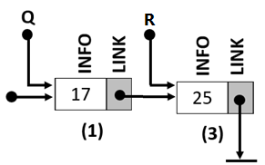
Delete Tengah
Delete tengah adalah menghapus sebuah simpul yang berada diantara dua simpul yang lain
R = Q -> LINK ;
Q -> LINK = R -> LINK
free (R) ;
R = Q -> LINK -> LINK ;
free (Q -> LINK) ;
Q -> LINK = R;
free (Q) = menghapus atau men-delete simpul yang ditunjuk oleh pointer Q

Slide 17
Tugas
Buka halaman 121 s.d 126
Buatlah contoh program menggunakan Linked List Insert Kanan pada code block

